Slide 1
Современные формы и методы работы по профилактике экстремизма в подростковой среде
Акулова Л.А., педагог-психолог ГУ ЯО «ЯОМИЦ»

Slide 2
Экстремизм
– это приверженность к крайним мерам и взглядам, радикально отрицающим существующие в обществе нормы и правила, через совокупность насильственных проявлений, совершаемых в политических целях отдельными лицами и специально организованными противоправными группами и сообществами.

Slide 3
Причины экстремизма среди молодежи
снижение уровня образования
и культуры (в том числе культуры общения),
снижения показателей
гражданственности и патриотизма,
разрыв преемственности ценностных
и нравственных установок различных
поколений.

Slide 4
Принципы профилактики экстремизма в молодежной среде
Соответствие нормативно-правовой базе
Позитивная профилактика
Формирование у молодежи устойчивых морально-этических ориентиров
Межведомственное взаимодействие
Сочетание различных направлений профилактической деятельности (социальный, психологический, образовательный аспекты)
Современное содержание
Системность и регулярность
Учет возрастных и индивидуальных особенностей
Профессиональная корректность

Slide 5
Нормативно-правовая база профилактической деятельности
Федеральный закон «О противодействии экстремистской деятельности» от 25 июля 2002 г. № 114-ФЗ

Slide 6
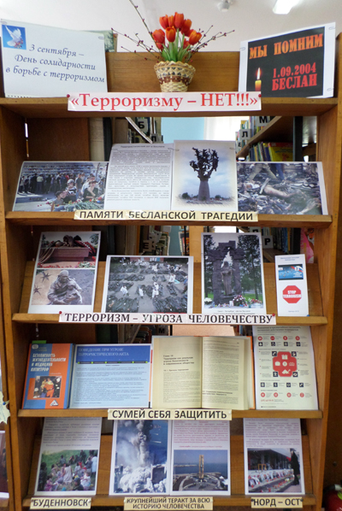
Основные психопрофилактические подходы
1. Подход, основанный на распространении информации об экстремизме и организациях экстремистского толка (информирование)

Slide 7
Основные психопрофилактические подходы
2. Подход, основанный на аффективном обучении

Slide 8
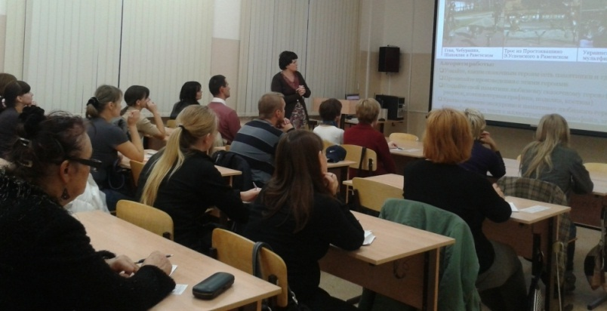
Основные психопрофилактические подходы
3.Подход, основанный на влиянии социальных факторов

Slide 9
Основные психопрофилактические подходы
4.Подход, основанный на формировании жизненных навыков (методы поведенческой модификации)

Slide 10
Основные психопрофилактические подходы
5.Подход, основанный на развитии деятельности, альтернативной экстремистской

Slide 11
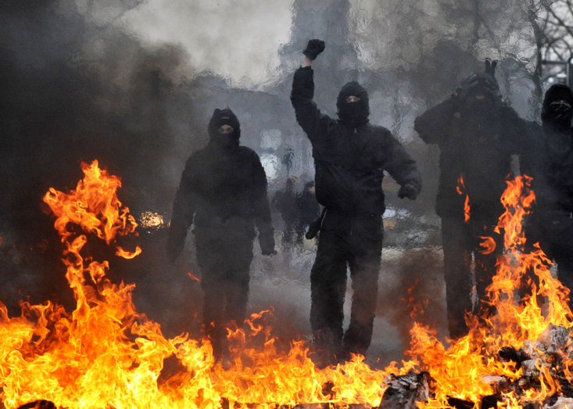
Концепция позитивной профилактики
Акцент - на формирование знаний, умений и навыков, способствующих нормативному функционированию личности в обществе.
Опора не на патологию, а на резервы личности.

Slide 12
Особенности профилактики экстремизма
ЗАПРЕЩЕНО проводить профилактику с использованием/демонстрацией экстремистской атрибутики;
ЗАПРЕЩЕНО делать ссылки на запрещенные сайты и информационные материалы экстремистского содержания;
ЗАПРЕЩЕНО проводить театрализованные «антирекламные» акции с использованием экстремистской атрибутики;
ЗАПРЕЩЕНО использовать психотравмирующую информацию в каких либо «воспитательных» целях;
НЕ РЕКОМЕНДУЕТСЯ упоминать названия экстремистских организаций (при проведении массовых мониторинговых исследований или включать в предметное содержание тем занятий)

Slide 13
Целевые группы психолого-педагогической работы
Работа с подростками
Работа с родителями
Работа с педагогами
- общая воспитательная и психолого-педагогическая работа с подростками; - работа с подростками «группы риска»; - работа с подростками, принимавшими участие в противоправных акциях
- информирование и консультирование родителей; - индивидуальная работа с семьями
- содействие в проведении занятий; - консультирование по организации профилактической работы

Slide 14
Уровни профилактической работы с подростками
Первичная профилактика (работа с подростками и молодежью, у которых не проявлены экстремистские наклонности)
Цель: формирование мировоззрения, в котором будут отсутствовать идеи экстремизма
Вторичная профилактика (работа с подростками и молодежью, у которых сформировано экстремистское мировоззрение).
Цель: коррекция мировоззрения с целью снижения экстремистских проявлений в поведении
Третичная профилактика (реабилитация)
Цель: коррекция мировоззрения подростков, привлекавшихся к ответственности по статьям, связанным с экстремизмом

Slide 15
Психологические особенности подросткового возраста
выраженная потребность в доверительном общении, стремление быть частью группы
обидчивость, страх быть отвергнутым
внешнее бунтарство, демонстративность
подверженность влиянию со стороны сверстников, конформизм
эгоцентризм, проявление категоричности
несформированность самосознания, гражданской и нравственной позиции

Slide 16
Психические особенности подростков
Особенности памяти: запоминание информации не глубокое и краткосрочное
Особенности внимания:
снижается способность
концентрации внимания
длительное время
Особенности мышления:
феномен «клипового мышления»

Slide 17
Феномен «клипового мышления»

Slide 18
Пирамида обучаемости Эдварда Дейла

Slide 19
Методы психолого-педагогической работы

Slide 20
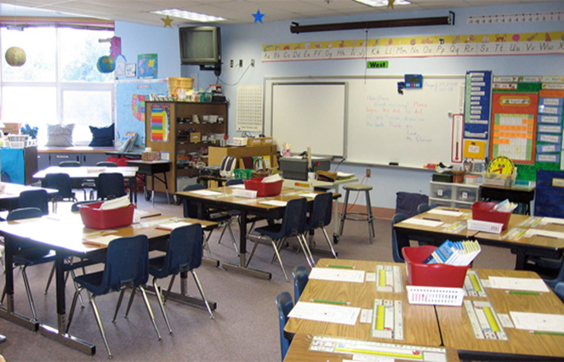

Slide 21
Формы работы с учащимися
Индивидуальные (индивидуальные консультации)
Групповые (лекция; беседа; семинар; тренинг; ролевые, деловые, интеллектуальные игры; мозговой штурм; круглый стол, квест и др.)
Массовые (игры по станциям, акции, фестивали, творческие конкурсы и др.)
РЕКОМЕНДУЕТСЯ:
комплексный подход,
регулярность, системность, планомерность проведения занятий

Slide 22
Примеры названия мероприятий

Slide 23
Направления деятельности ГУ ЯО «ЯОМИЦ»
Методические комплексы
Информа-ционные материалы
Социологи-ческое исследование
Мониторинг субкультур
Рубрика «Знать, чтобы жить»

Slide 24
Методические комплексы
Основные:
«Формирование толерантного сознания. Мир равных»
«Этническая толерантность»
Дополнительные:
«Профилактика агрессивного поведения в подростковой среде»
«Формирование ответственного поведения подростков»
«Идеальный переговорщик»
«Развитие навыков эффективного поведения молодежи в конфликтах»

Slide 25
Методические рекомендации
Методические рекомендации по проведению массовых мероприятий с подростками и молодежью
Методические рекомендации по организации в муниципальных образованиях Ярославской области мероприятий, направленных на противодействие религиозному и национальному экстремизму в молодежной среде (2015 г.) Методические рекомендации «Профилактика экстремизма и радикализации молодежи в системе клубов молодых семей» (2016 г.)

Slide 26
Контактная информация
Адрес: г. Ярославль, пр. Октября, 56, офис 506 Телефон/факс: 8 (4852) 73-71-34,
8 (4852) 74-82-80, 73-28-22
E-mail: sluzhba_mc@mail.ru
МУ «Молодежный центр «Содействие»
Адрес: Ярославский район, р.п. Лесная поляна, д.41 Телефон: 8(4852) 94-55-25
E-mail: sodeyst@yandex.ru

